Slide 1
Мавзу: Қуйма маҳсулотларни лойиҳалаш ва ишлаб чиқариш ва ишлаб чиқариш” фанига кириш
Ўқув модул бирликлари:
1. Қуймачилик ишларининг умумий тавсифи.
2. Қуйма ишлаб чиқариш усулларининг таснифи
3. Қуйма йўли билан олинган загщтовкаларнинг бошқа технологик усуллар билан олинган заготовкалардан афзаллиги.
4. Қум-гил тупроқли, кокил қолипларда, ҳамда босим остида ва марказдан қочирма усулларда қуйма ишлаб чиқариш технологик жараёнлари.
5. Қолип ва ўзак материаллари.
6. Турли қотишмалардан қуйма олиш технологик жараёнлари

Slide 2
Умумий маълумот
Одамлар эрамиздан икки-уч минг йил муқаддам қуймаларни олиш билан таниш бўлганлар, буни Мисрда, Хитойда ва бошқа мамлакатларда олиб борилган археологик қазилмалар кўрсатди. Кейинчалик асрлар давомида бу санъат ривожлана борди. Масалан, 1585–1586-йилларда А. Чохов бошчилигида бронзадан катта замбарак қуйилдики, унинг массаси 40 т га яқин бўлган. Ота-бола Моторинлар эса 1735-йилда бронзадан катта, нақшли қўнғироқ қуйдиларки, унинг массаси 200 т бўлган. Бундай мисолларни кўплаб келтириш мумкин, лекин шуларнинг ўзиёқ қуймакорлик санъатининг ўша йилларда ривожланиш суръатини ёрқин ифодалайди.
Ўртача ҳисоблар кўрсатадики, ишлаб чиқарилаётган қуймаларнинг 70% қуйма чўянларга, 17% пўлатларга, 8% бошқа хил чўянларга ва қолгани рангли металл қотишмаларга тўғри келади.

Slide 3
Қуймачилик ишларининг умумий тавсифи
Қуймакорлик детал ва буюмлар хомаки (заготовкалари) кўринишида турли-туман қуймалар олиш жараёнларидан иборатдир. Қуймакорлик жараёнида қолип (қум-тупроқдан ёки металлдан ясалган) суюлтирилган металл билан тўлдирилади, у отгач, қуйма детал, яъни қуйма ҳосил бўлади. Зарур бўлса, қуймаларга кейинги ишлов бериш жараёнида аниқ ўлчам ва шакл берилади. Кўпгина ҳолларда керакли деталлар фақат қуйиш усули билангина олинади. Бу, айниқса катта ўлчам ва вазнга эга бўлган, шунингдек, мураккаб шаклли деталларни тайёрлашда ёки қотишманинг пластиклиги кичик (масалан, чўян) бўлиб, босим остида ишлов бериш (болғалаш, штамплаш) мумкин бўлмаган ҳолларда жуда муҳимдир. Машинасозликда барча деталларнинг тахминан 50 % қуймакорлик усули билан олинади.

Slide 4
Қуймакорлик саноати технологияси. Маълумки, қуймакорлик саноати сехларида у ёки бу қуйма буюм (детал)ни ҳосил қилиш учун маълум бир тизимдаги ишлаб чиқариш технологиясини амалга ошириш талаб қилинади. Шунинг учун қуймалар ишлаб чиқариш технологиясини втулка қуймасини ҳосил қилиш мисолида кўриб чиқамиз. Втулка қуймаси ҳосил қилиниши учун даставвал шу қуйманинг нусхаси ва қуймада тешик ҳосил қилиш учун зарур бўлган стерженнинг қолипи (стержен қутиси) ясалади, сўнгра нусха ёрдамида қолип, стержен қутисида эса стержен тайёрланади. Қолипга қуйиш каналлари очилади, стержен ўрнатилади ва қолип суюқ металл билан тўлдирилади. Металл қотгач, қолипни бузиб, ундан қуйма олинади, қуйманинг ортиқча жойлари кесиб ташланади ва тозаланади, натижада қуйма тайёр ҳолга келади.Шундай қилиб, қуймакорлик сехларида турли қуйма буюмлар (деталлар) ишлаб чиқариш технологияси қуйидаги жараёнларни ўз ичига олади: а) металл қолип юзасига ўтга чидамли қатлам қоплаш ва унинг устидан юпқа қилиб махсус бўёқлар бериш; б) қолипни йиғиш; д) қолипга металлни қуйиш; е) қуймани қолипдан ажратиш; ф) қолип юзаларини сиқилган ҳаво билан ёки бошқа усулда тозалаш.

Slide 5
Қуйма ишлаб чиқариш усулларининг таснифи
Саноат миқёсида қуймалар олишнинг маҳсус усулларига: суюқлантирилган металл ё қотишмаларни қолиплар (кокиллар)га қуйиш, марказдан қочирма қуйиш, босим остида қуйиш, суюқланувчан нусхалардан фойдаланиб қуйиш ва қобиқ қолипларга қуйиш кабилар киради. Ана шу усулларни қисқача кўриб ўтамиз.
Кокилларга қуйиш йўли билан олинадиган чўян ва пўлат уймаларда ички бўшлиқлар (тешиклар ёки чуқурчалар) ҳосил қилиш зарур бўлса, одатдаги қолипларда ишлатиладиган стерженлардан, алюминий қотишмалари ва магний қотишмалари учун эса ажралувчи металл стерженлардан фойдаланилади. Суюқ металл кокиллар устидан, ёнидан ёки остидан қуйилиши мумкин. Кокилларнинг ички юзалари ўтга чидамли материал ва бўёқлар билан қопланади. Кокилларга суюқ металл яхши тўлиши учун улар олдиндан қиздириб олинади. Кокилларга қуйиш усули меҳнат унумдорлини оширишга, қуйма сиртининг сифатини ҳамда унинг механик хоссаларини яхшилашга, кесиб ишлаш учун қолдириладиган қўйимни камайтиришга имкон беради.

Slide 6
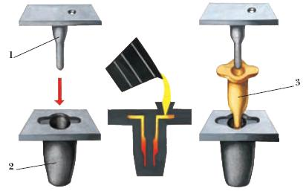
Кокилларга қуйиш
1– стержен. 2 – кокил. 3 – детал

Slide 7
Марказдан қочирма қуйиш усули силиндрсимон жисмлар шаклидаги қуймалар, масалан, қувур, втулка, шкив, ғилдирак, шестерня, муфта дискаларнинг тайёрланмаларини олиш учун қўлланилади. Бу усулнинг моҳияти шундаки, суюқ металл горизонтал ёки вертикал ўқ атрофида 1000 айл мин тезлик билан айланувчи қолипга қуйилади. қолипнинг ва унга қуйилган суюқ металлнинг айланиши натижасида ҳосил бўладиган марказдан қочма кучлар металлни қолип деворига сиқади, натижада металл дарров қотиб, қолип шаклига киради.

Slide 8
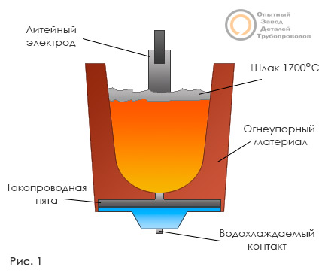

Slide 9
Босим остида қуйиш усулининг асосий моҳияти шундаки, суюқ металл (қотишма) пўлат қолипга катта босим остида қуйилади. Тайёрланган қуйма ғоваксиз, сиртқи нуқсонларсиз, тоза ва аниқ бўлади. Осон суюланувчи рангли қотишмалардан (айниса алюми­ний, рух, магний қотишмаларидан) мураккаб шаклли, юпқа деворли, аниқ ўлчамли, тоза юзали ва оғирлиги 50 кг гача бўлган қуймалар (самолёт, автомобил ва бошқа механизмларнинг деталлари учун қуймалар) олишда бу усулдан кенг фойдаланилади.

Slide 10
Эътиборингиз учун раҳмат

